Slide 1

Внеурочная деятельность по физической культуре как фактор реализации требований ФГОС

Slide 2
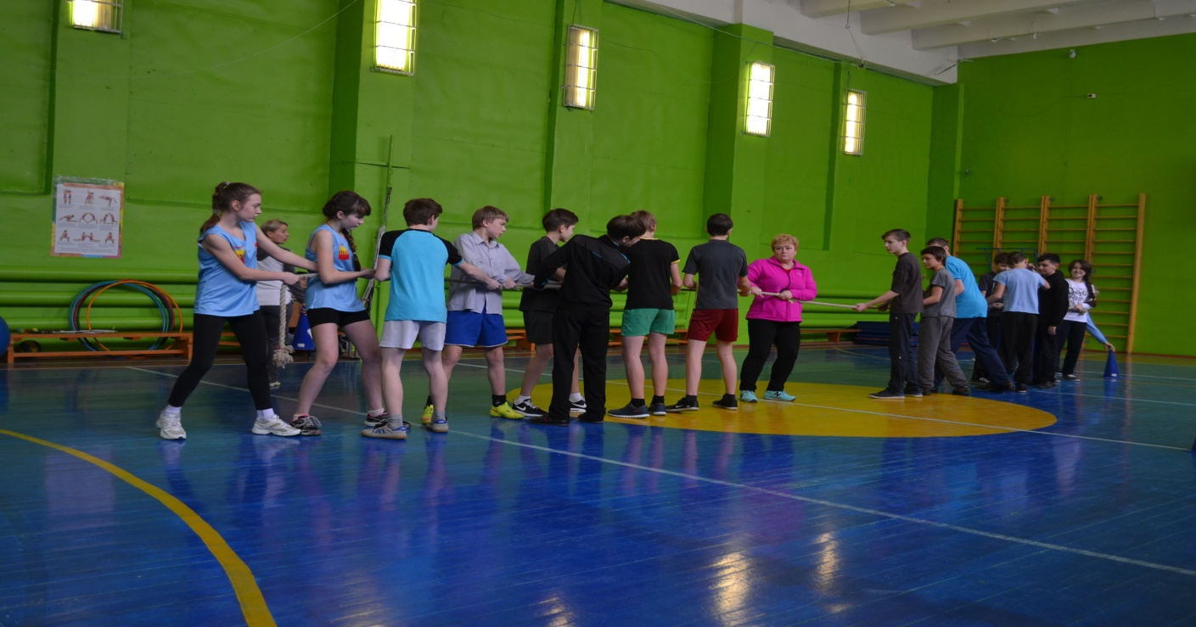

Внеурочная деятельность учащихся объединяет все виды деятельности школьников (кроме учебной деятельности и на уроке), в которой возможно целесообразное решение задач их воспитания и социализации.

Slide 3
Виды и направления внеурочной деятельности
Игровая деятельность;
Познавательная деятельность;
Проблемно-ценностное общение;
Досугово-развлекательная деятельность (досуговое общение);
Художественное творчество;
Социальное творчество (социально преобразующая добровольческая деятельность);
Трудовая (производственная деятельность);
Спортивно-оздоровительная деятельность;
Туристско-краеведческая деятельность.

Slide 4
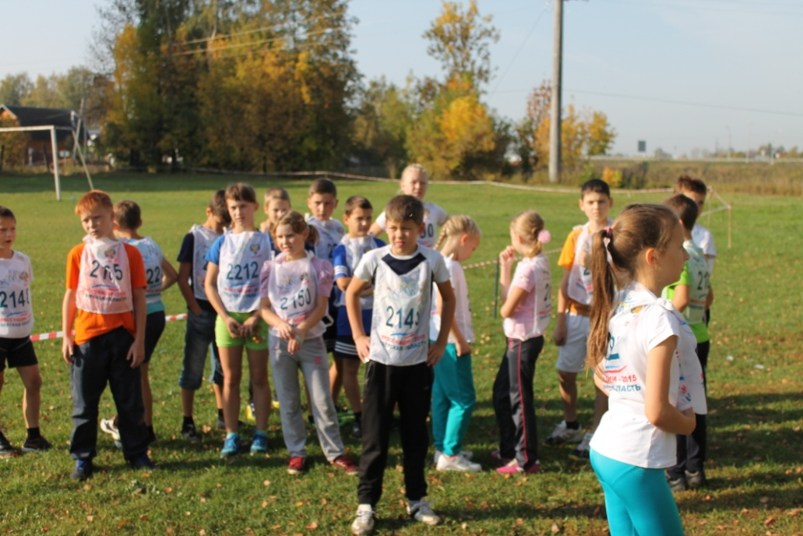
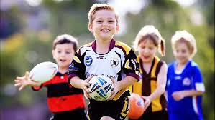
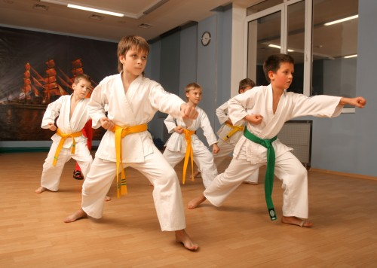
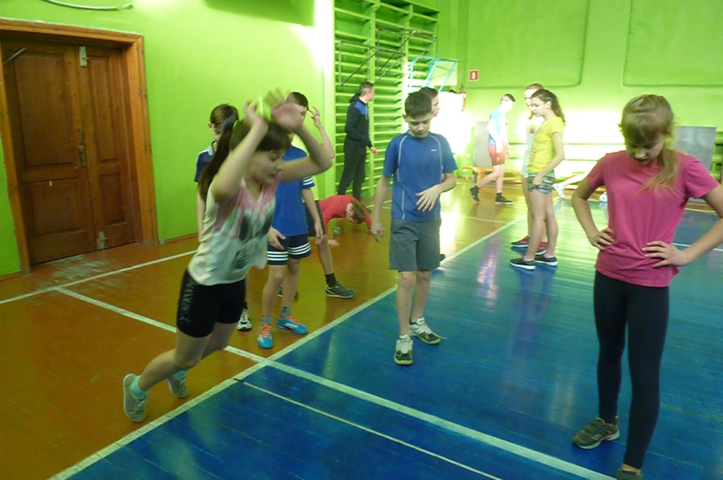
Время, отводимое на внеурочную деятельность, используется по желанию обучающихся. В Базисном учебном плане общеобразовательных учреждений Российской Федерации в числе основных направлений внеурочной деятельности выделено спортивно-оздоровительное направление.

Slide 5
Результаты и эффекты
Результат – это то, что стало непосредственным итогом участия школьника в деятельности.
Эффект – это последствие результата (приобретённое знание, пережитые чувства и отношения).

Slide 6
Классификация воспитательных результатов
Первый уровень результатов – приобретение школьником социальных знаний (об общественных нормах, устройстве общества, социально одобряемых и неодобряемых формах поведения в обществе и тд.)
Второй уровень результатов – получение школьником опыта переживания и позитивного отношения к базовым ценностям общества, ценностного отношения к социальной реальности в целом.
Третий уровень результатов - получение школьником опыта самостоятельного общественного действия.

Slide 7
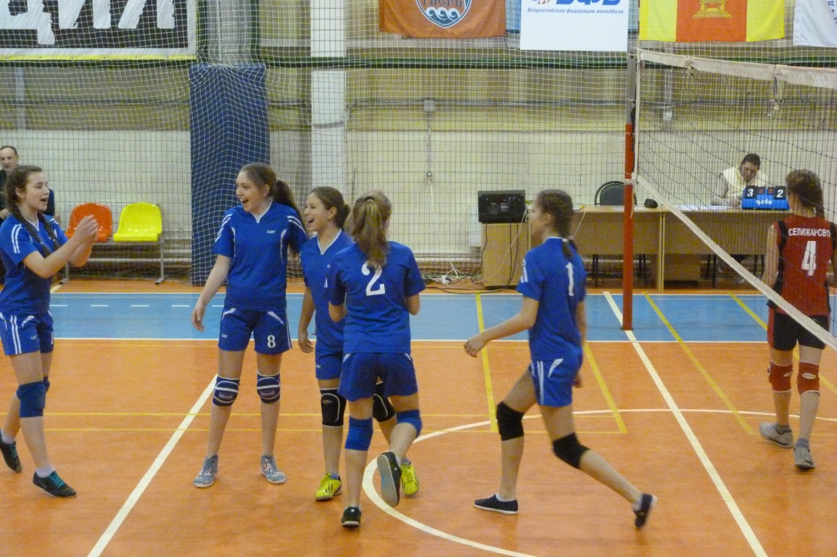
Взаимосвязь результатов и форм внеурочной деятельности
Уровень результатов Виды внеурочной деятельности | Приобретение социальных знаний | Формирование ценностного отношения к социальной реальности | Получение опыта самостоятельного общественного действия
Спортивно-оздоровительная деятельность | Занятия спортивных секций, беседы о ЗОЖ, участие в оздоровительных процедурах
 | Школьные спортивные турниры и оздоровительные акции
 | Спортивные и оздоровительные акции школьников в окружающем школу социуме

Slide 8
Примерная программа по внеурочной деятельности основывается на следующих принципах:
Принцип природосообразности ;
Принцип культуросообразности;
Принцип коллективности;
Принцип диалогичности;
Принцип патриотической направленности;
Принцип проектности;
Принцип поддержки самоопределения воспитанника.

Slide 9
Общие правила разработки программы
1. Программа может быть разработана самостоятельно образовательным учреждением или на основе примерной рабочей программы.
2. Программы должны быть рассчитаны на школьников определённой группы.
3. Содержание программы должно быть целесообразно и ориентировано на запросы и потребности учащихся и родителей.
4. Программа должна содержать: введение, перечень основных разделов и тем с количеством часов, описание разделов и характеристику основных результатов, на которые программа ориентирована.
5. В программе описывается содержание внеурочной деятельности, суть и направленность планируемых школой дел и мероприятий.
6. В программе указывается количество часов аудиторных и внеаудиторных активных занятий.
7. Программа может быть реализована как в отдельно взятом классе, так и в свободных объединениях школьников.

Slide 10
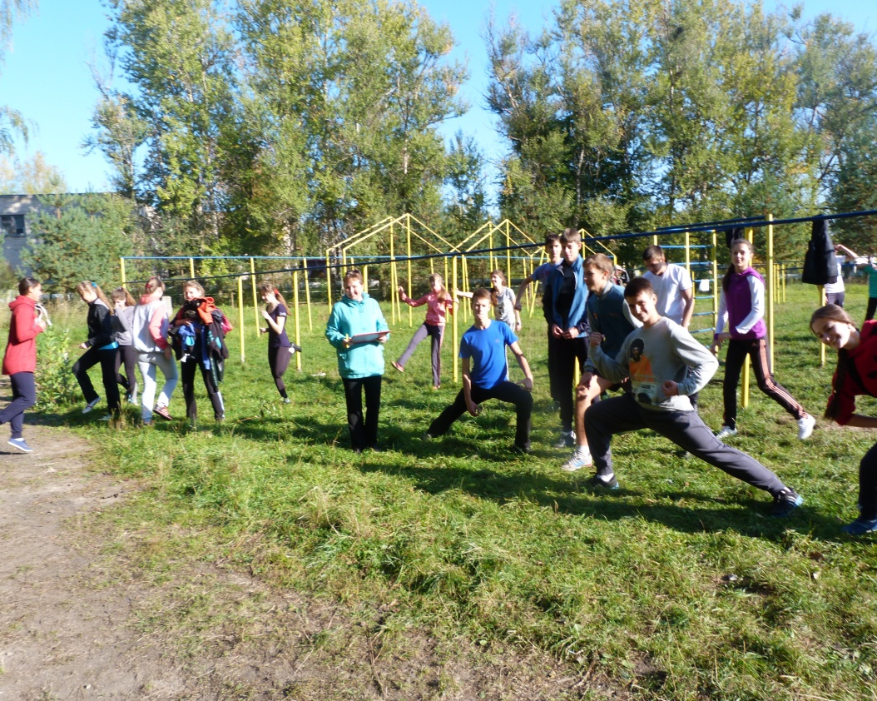
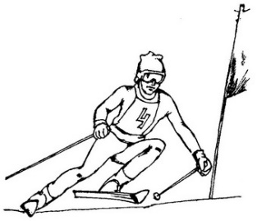



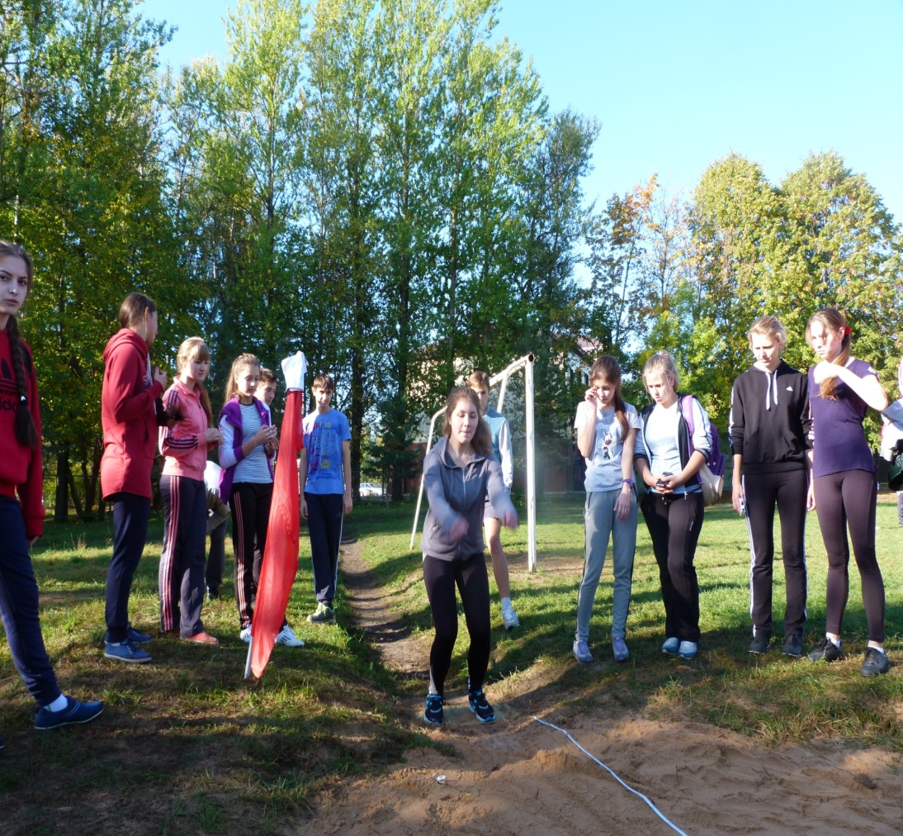



В общеобразовательных организациях Спортивно-оздоровительную деятельность можно осуществлять в формате секционных занятий с использованием элементов из различных видов спорта:

Slide 11
Спасибо
за внимание

